Slide 1




Toán
LUYỆN TẬP
(Trang 128)

Slide 2
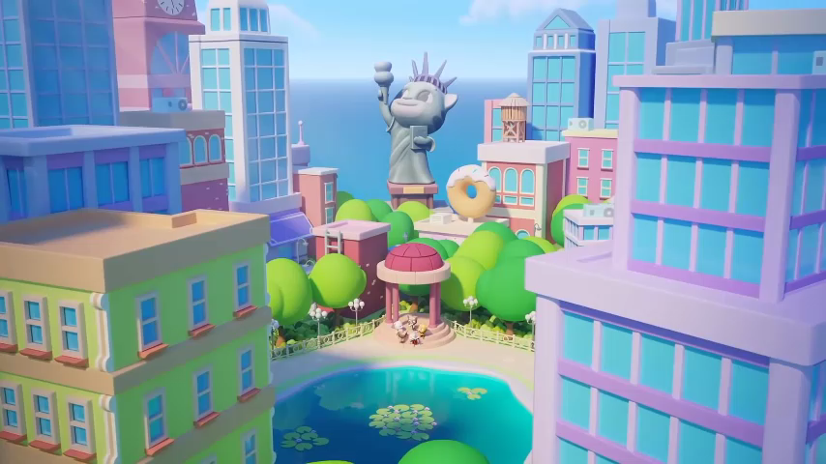

Slide 3


TOM HERO GIẢI CỨU
NHỮNG NGƯỜI BẠN

Slide 4


KHỞI ĐỘNG

Slide 5

Muốn cộng hai phân số cùng mẫu số:
A
Ta lấy tử số cộng tử số và giữ nguyên mẫu số
B
Ta lấy tử số cộng tử số, mẫu số cộng mẫu số
C
Ta lấy mẫu số cộng mẫu số và giữ nguyên tử số
D
Ta quy đồng hai phân số rồi cộng hai phân số đó

Slide 6
Muốn cộng hai phân số khác mẫu số:
A
Ta lấy tử số cộng tử số, mẫu số cộng mẫu số
B
Ta lấy mẫu số cộng mẫu số và giữ nguyên tử số
C
Ta lấy tử số cộng tử số và giữ nguyên mẫu số
D
Ta quy đồng hai phân số rồi cộng hai phân số đó

Slide 7

Luyện tập

Slide 8



Bài 1: Tính theo mẫu
$$b. \frac{\text{3}}{\text{4}}+5$$
$$a. 3+\frac{\text{2}}{\text{3}}$$
$$c. \frac{\text{1}\text{2}}{\text{21}}+2$$

Slide 9






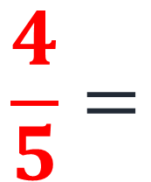



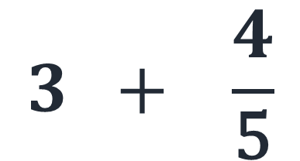



Bài 1: Tính theo mẫu
$$3 + \frac{4}{\text{5}}$$
3 = $\frac{\text{3}}{\text{1}}$
Mẫu:
$$3 + \frac{4}{\text{5}}=$$
$$\frac{\text{3}}{\text{1}}+$$
$$\frac{4}{5}=$$
$$\frac{\text{15}}{\text{5}}+\frac{\text{4}}{\text{5}}$$
$$=\frac{\text{19}}{\text{5}}$$
$$3 + \frac{4}{\text{5}}=$$
$$\frac{\text{15}}{\text{5}}+\frac{\text{4}}{\text{5}}$$
$$=\frac{\text{19}}{\text{5}}$$
Viết rút gọn:

Slide 10
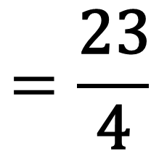
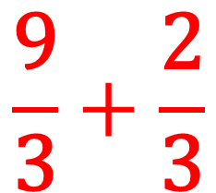
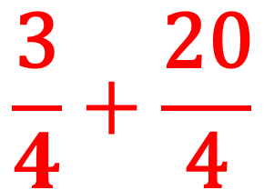
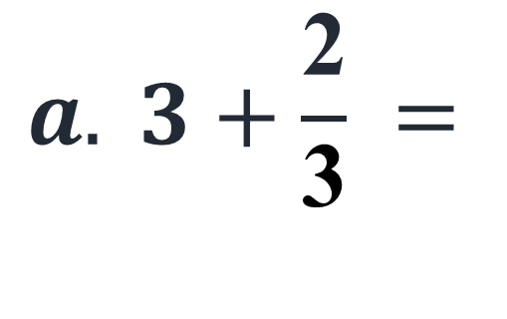
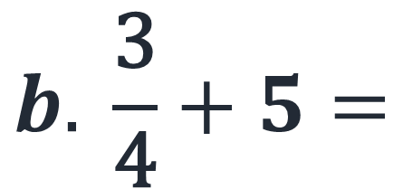
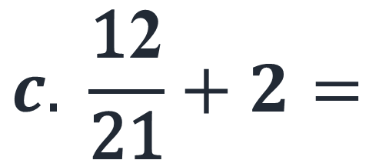
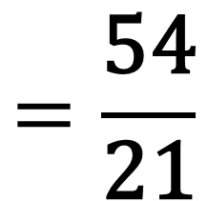
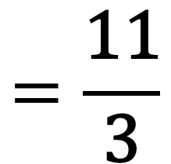
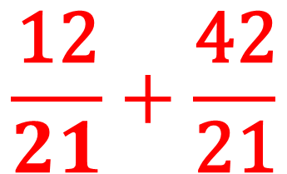
Bài 1: Tính theo mẫu
$$a. 3+\frac{\text{2}}{\text{3}} =$$
$$\frac{\text{9}}{\text{3}}+\frac{\text{2}}{\text{3}}$$
$$=\frac{\text{11}}{\text{3}}$$
$$b. \frac{\text{3}}{\text{4}}+5=$$
$$\frac{\text{3}}{4}+\frac{\text{20}}{\text{4}}$$
$$=\frac{\text{23}}{\text{4}}$$
$$c. \frac{\text{1}\text{2}}{\text{21}}+2=$$
$$\frac{\text{12}}{21}+\frac{\text{42}}{\text{21}}$$
$$=\frac{\text{54}}{\text{21}}$$

Slide 11







Bài 2:
Tính chất kết hợp
Viết tiếp vào chỗ chấm
Khi cộng một tổng hai phân số với phân số thứ ba, ta có thể cộng phân số thứ nhất với tổng của phân số thứ hai và
phân số thứ ba.

Slide 12


Bài 3: Một hình chữ nhật có chiều dài m, chiều rộng m. Tính nửa chu vi hình chữ nhật đó
$$\frac{\text{2}}{\text{3}}$$
$$\frac{\text{3}}{\text{10}}$$

Slide 13





Bài giải
Tóm tắt:
Nửa chu vi của hình chữ nhật là
Chiều dài: $\frac{2}{ 3 }$ m
$$\frac{2}{\text{3}}+\frac{\text{3}}{\text{10}}$$
$$=\frac{\text{29}}{\text{30}}$$
Chiều rộng: $\frac{3}{ 10 }$ m
(m)
$$\frac{\text{29}}{\text{30}}$$
Nửa chu vi: ..?.. m
Đáp số: m

Slide 14






Slide 15
Củng cố

Slide 16
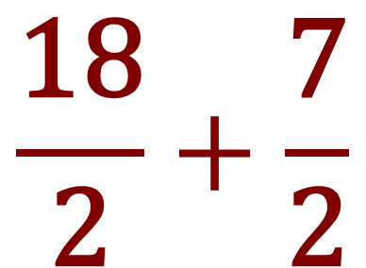


$$9+\frac{\text{7}}{\text{2}} =$$
$$\frac{\text{18}}{\text{2}}+\frac{\text{7}}{\text{2}}$$
$$=\frac{25}{\text{2}}$$
Đ
S

Slide 17



$$\frac{\text{13}}{\text{5}}+3 =$$
$$\frac{\text{1}3+3}{\text{5}}=$$
$$\frac{16}{\text{5}}$$
S
Đ

Slide 18



$$\frac{\text{3}}{\text{2}}+\frac{\text{4}}{\text{3}} =$$
$$\frac{\text{9}}{\text{6}}+\frac{\text{8}}{\text{6}}$$
$$=\frac{17}{\text{6}}$$
Đ
S

Slide 19
Dặn dò

Slide 20
Chúc các em học tốt

